Slide 1

Działalność Zakładu Usług Komunalnych w Książu Wlkp. w zakresie mieszkalnictwa komunalnego w roku 2024

Slide 2
GOSPODAROWANIE MIESZKANIAMI KOMUNALNYMI I ZARZĄDZANIE NIERUCHOMOŚCIAMI WSPÓLNYMI
Książ Wielkopolski:
26 lokale mieszkalne w tym 3 z czynszem socjalne, (3 mieszkania niezamieszkane),
1 lokal użytkowy, (na wynajem).
2 lokale mieszkaniowe w budynku wspólnoty mieszkaniowej.
Chwałkowo Kościelne:
9 lokali mieszkalnych w tym 2 z czynszem socjalnym, (1 wolny).
Gogolewo:
4 lokale mieszkalne.
Zaborowo:
3 lokale mieszkalne, (1 wolne, 1 do remontu).
Włościejewki:
3 lokale mieszkalne, (1 wolny).
Konarzyce i Włościejewice po jednym mieszkaniu w szkołach.

Slide 3
Stawki czynszów w 2024
Czynsz pełen – 7,45 zł za m²
Czynsz podwyższony 5% – 7,82 zł za m² - mieszkania z ogrzewaniem gazowym
Czynsz obniżony 10% - 6,71 zł za m² - mieszkania z ogrzewaniem etażowym na poddaszu
Czynsz obniżony 5% - 7,08 zł za m² - mieszkania z ogrzewaniem etażowym lub na poddaszu
Czynsz socjalny – 3,35 zł za m²
Czynsz za pomieszczenia gospodarcze i garaże – 1,73 zł za m²

Slide 4
Przychody z czynszów
W roku 2024 przychody z czynszów wyniosły 140 699,16 zł
i przeznaczone zostały na:
remonty mieszkań, inwestycje – 73 715,16 zł,
przeglądy kominiarskie, czyszczenie kominów i przewodów wentylacyjnych – 8 432,16 zł,
przeglądy techniczne pieców gazowych – 1 722,00 zł,
przeglądy techniczne budynków – 3 500,00 zł,
wywóz szamba (Chwałkowo Kościelne) – 13 654,16 zł.

Slide 5
Należności przeterminowane
Na koniec grudnia 2024 r. sześciu najemców posiadało zaległości
w regulowaniu czynszu na kwotę 33 035,14 zł.
Kwoty największych zaległości:
9 795,51 zł – 20 zaległych płatności - sprawa w sądzie, na 15.09.2025 pozostało 4 026,44 zł.
4 040.09 zł – 17 zaległych płatności,
12 641,77 zł – 35 zaległych płatności – sprawa w sądzie i u komornika,
5 338,50 – 29 zaległych płatności – ugoda z gminą, na 15.09.2025 pozostało 3 403,50 zł.
pozostałe – spóźnienie w terminowym regulowaniu płatności.

Slide 6
Działania w zakresie remontów mieszkań
Fundusz remontowy i inwestycyjny przeznaczony na bieżące naprawy i remonty mieszkań w 2024 r. wynosił 73 715,16 zł i przeznaczony został min. na:
Wymiana stolarki okiennej w Książu Wlkp. ul Wichury 8 – 1 910,00 zł.
Wymiana stolarki drzwiowej wejściowej w Książu Wlkp. ul. Jana Pawła II 28 – 6.900,00 zł.
Kapitalny remont mieszkania ul. Jana Pawła II 24/4 – 32 000,00 zł.
Zmiana sposobu ogrzewania lokalu Plac Kosynierów 15/5, - nowa instalacja c.o. i piec gazowy -13 030,96 zł.
Ocieplenie części budynku przy ul. Dąbrowskiego 6 - 18 284,00 zł.
Pozostała kwota drobne naprawy instalacji elektrycznej, kanalizacyjnej i wodnej.

Slide 7
Kapitalny remont mieszkania nr 4 przy ul. Jana Pawła II w Książu Wlkp.
Remont polegał min. na:
Zeskrobaniu starej farby i szpachlowanie wszystkich pomieszczeń.
Malowanie wszystkich pomieszczeń farbą emulsyjną.
Zerwanie i położenie nowej wykładziny PCV.
Ułożeniu nowych płytek w kuchni i łazience.
Wymianie stolarki drzwiowej.
Położeniu nowej instalacji elektrycznej.

Slide 8
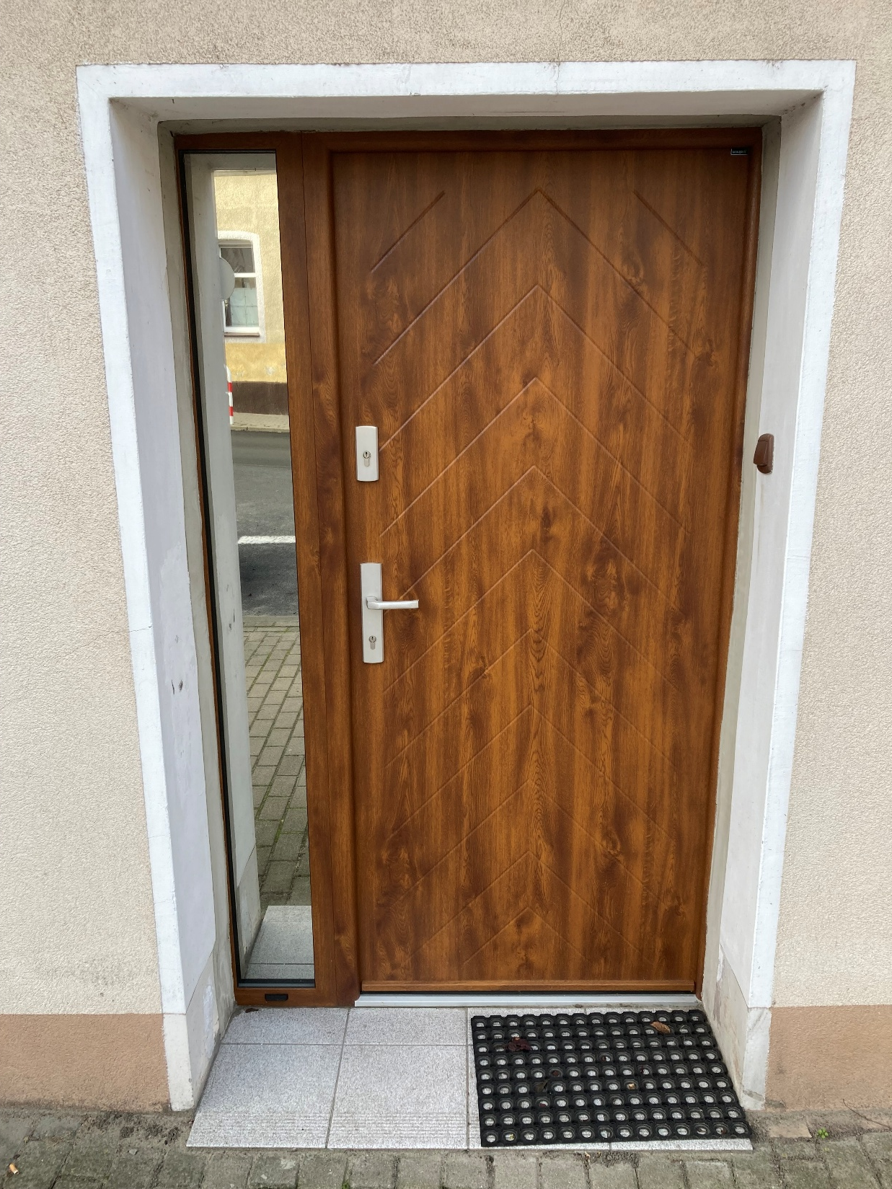

Slide 9
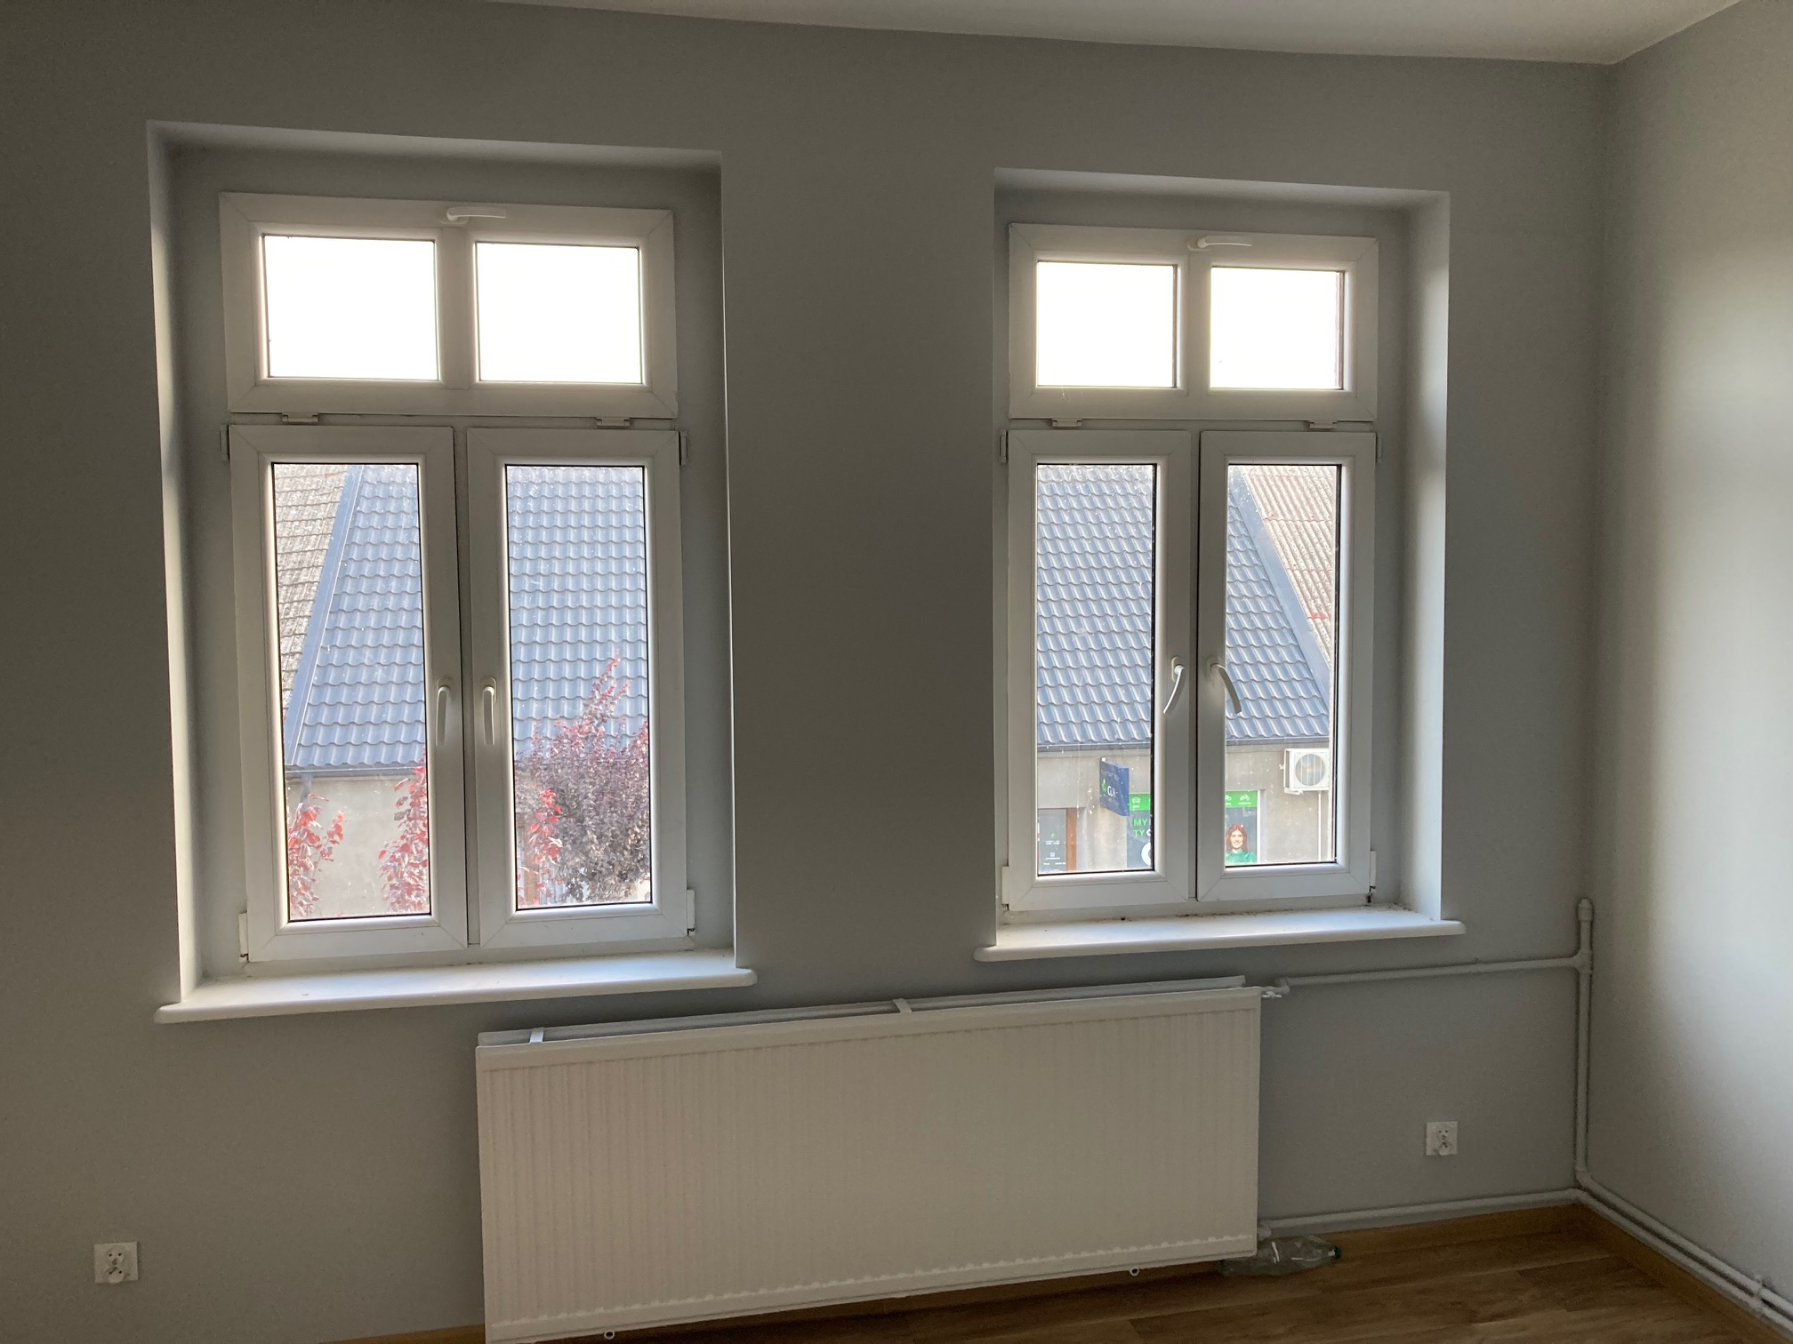

Slide 10
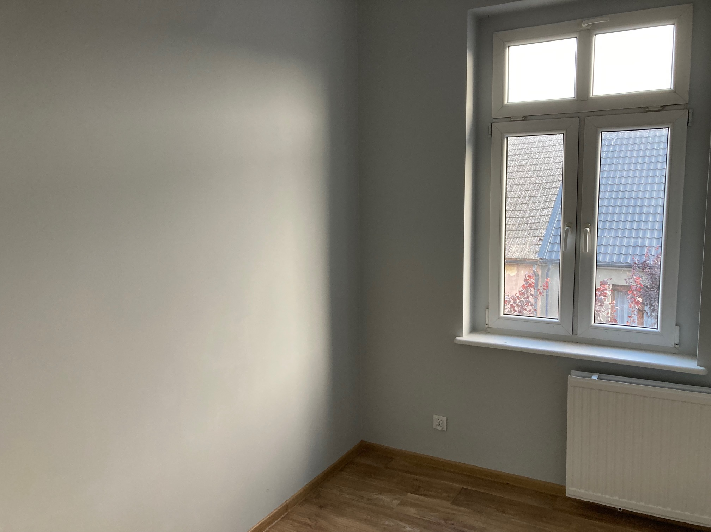

Slide 11
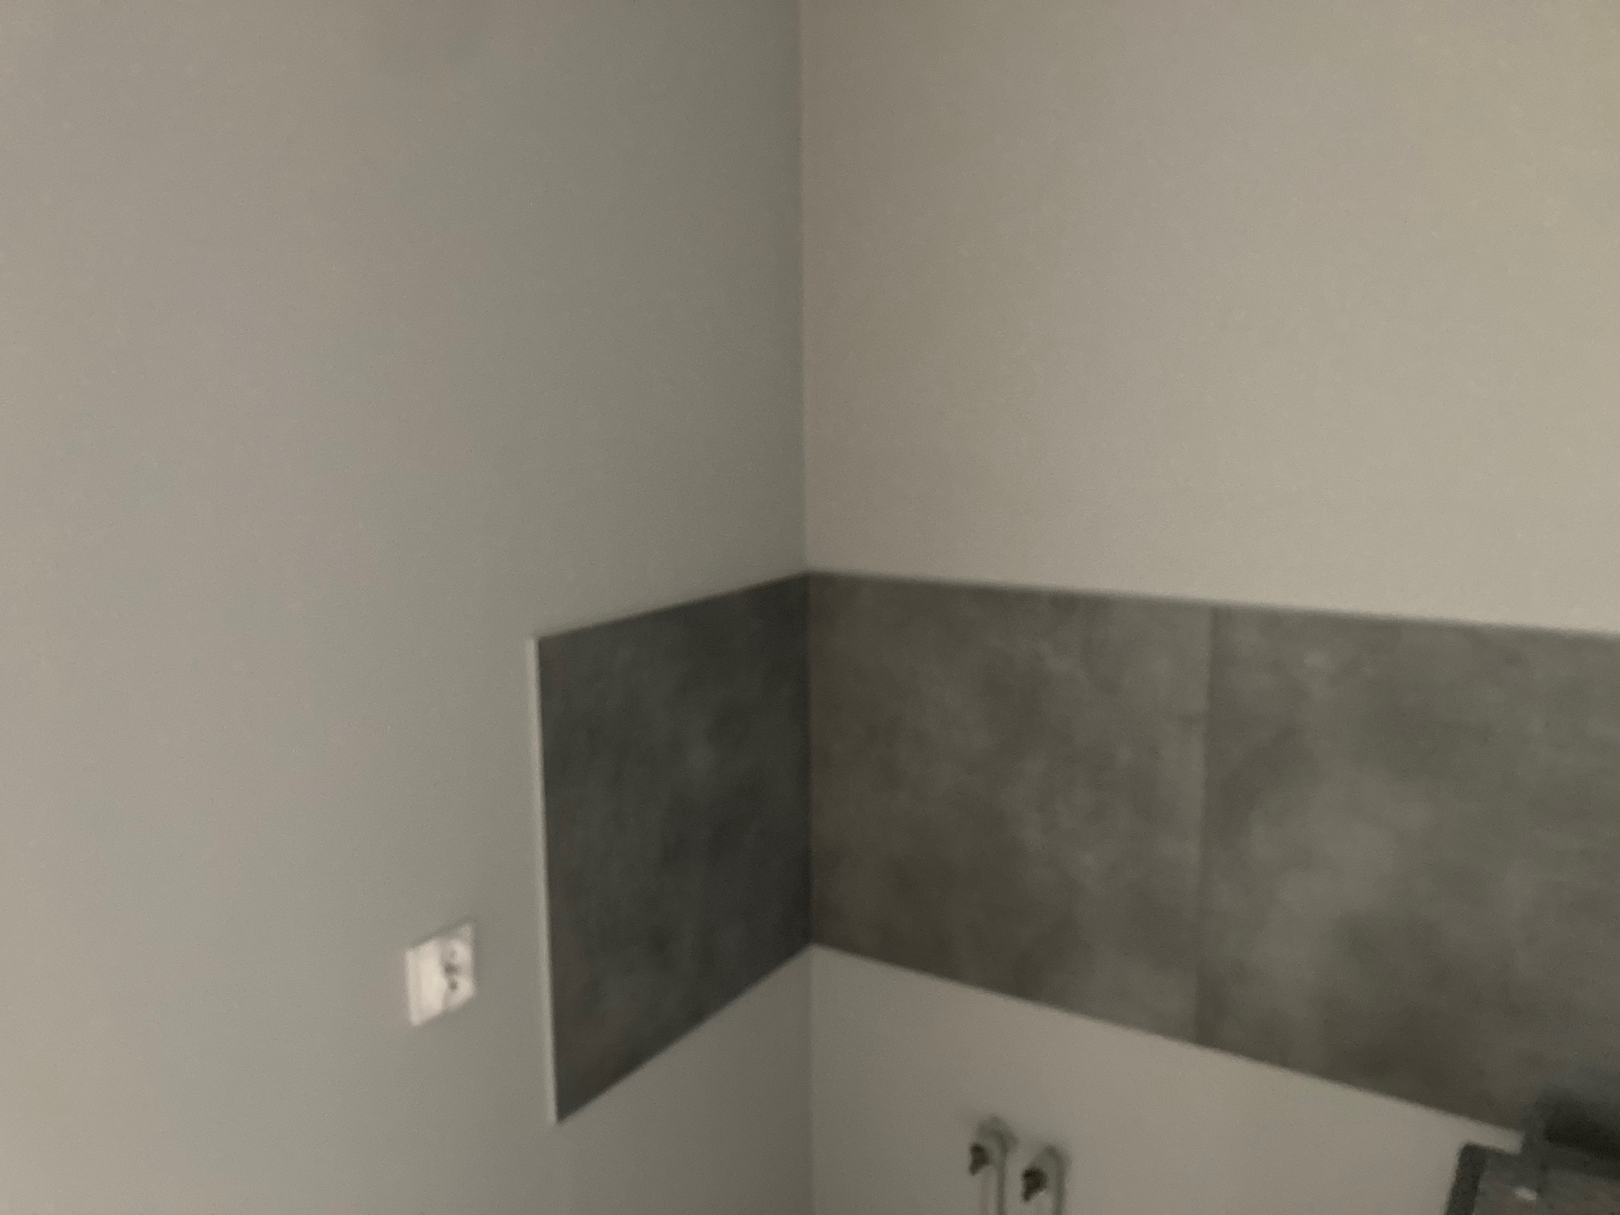

Slide 12
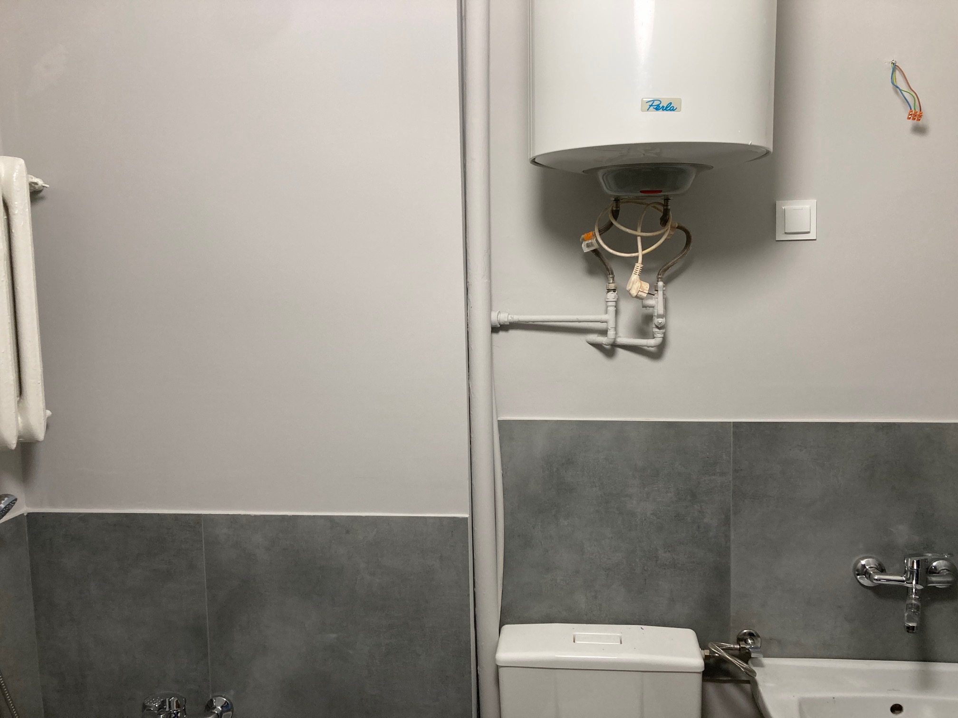

Slide 13
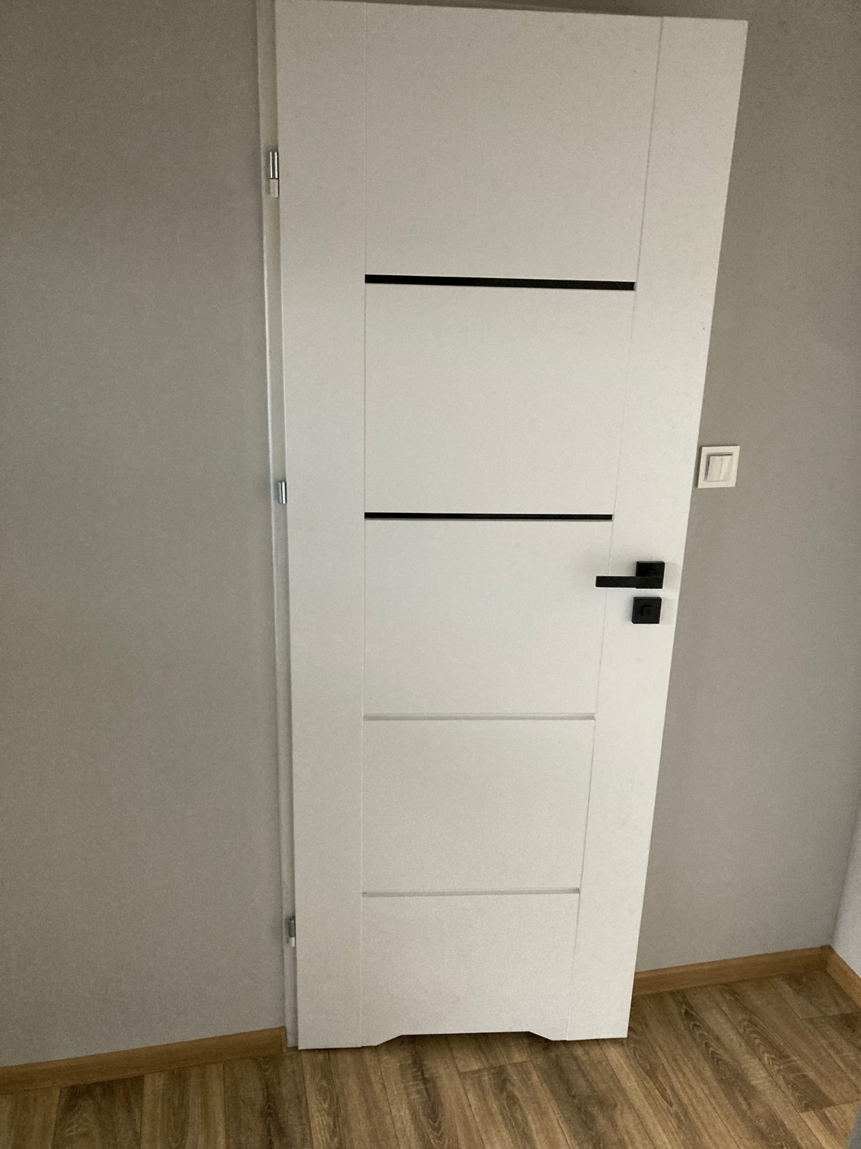
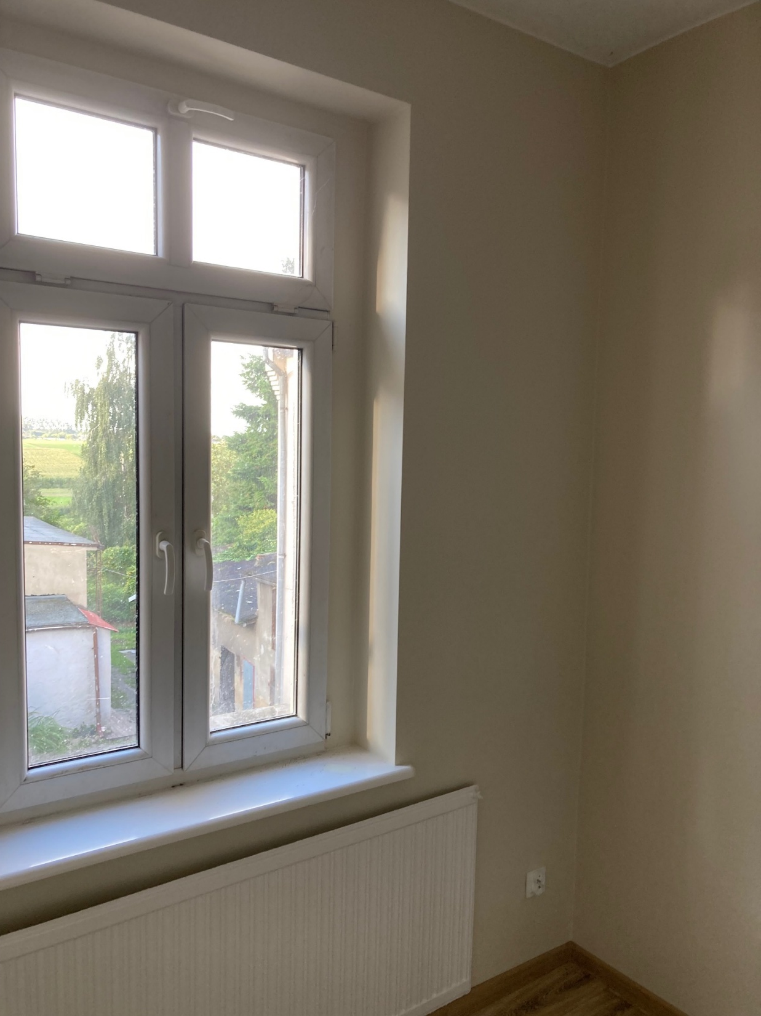

Slide 14
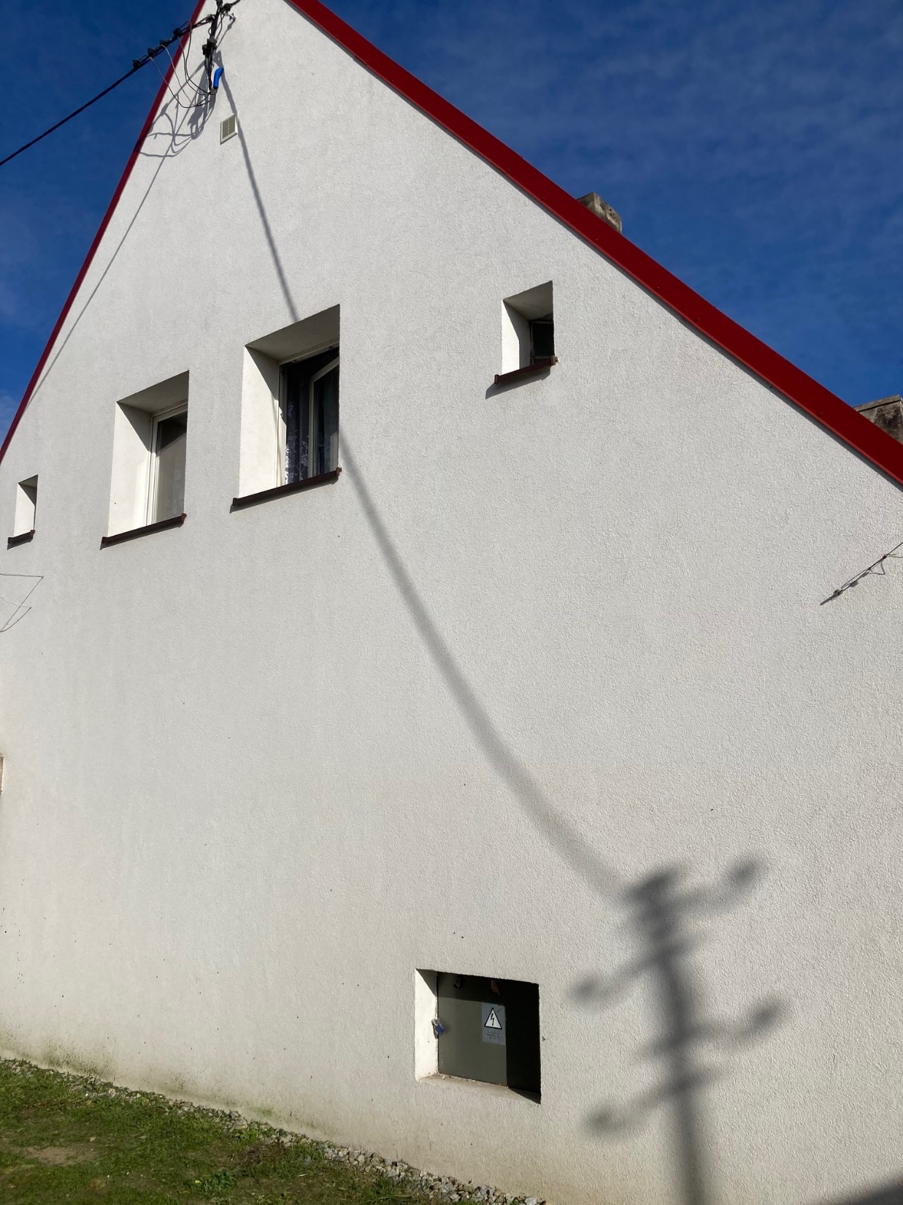

Slide 15
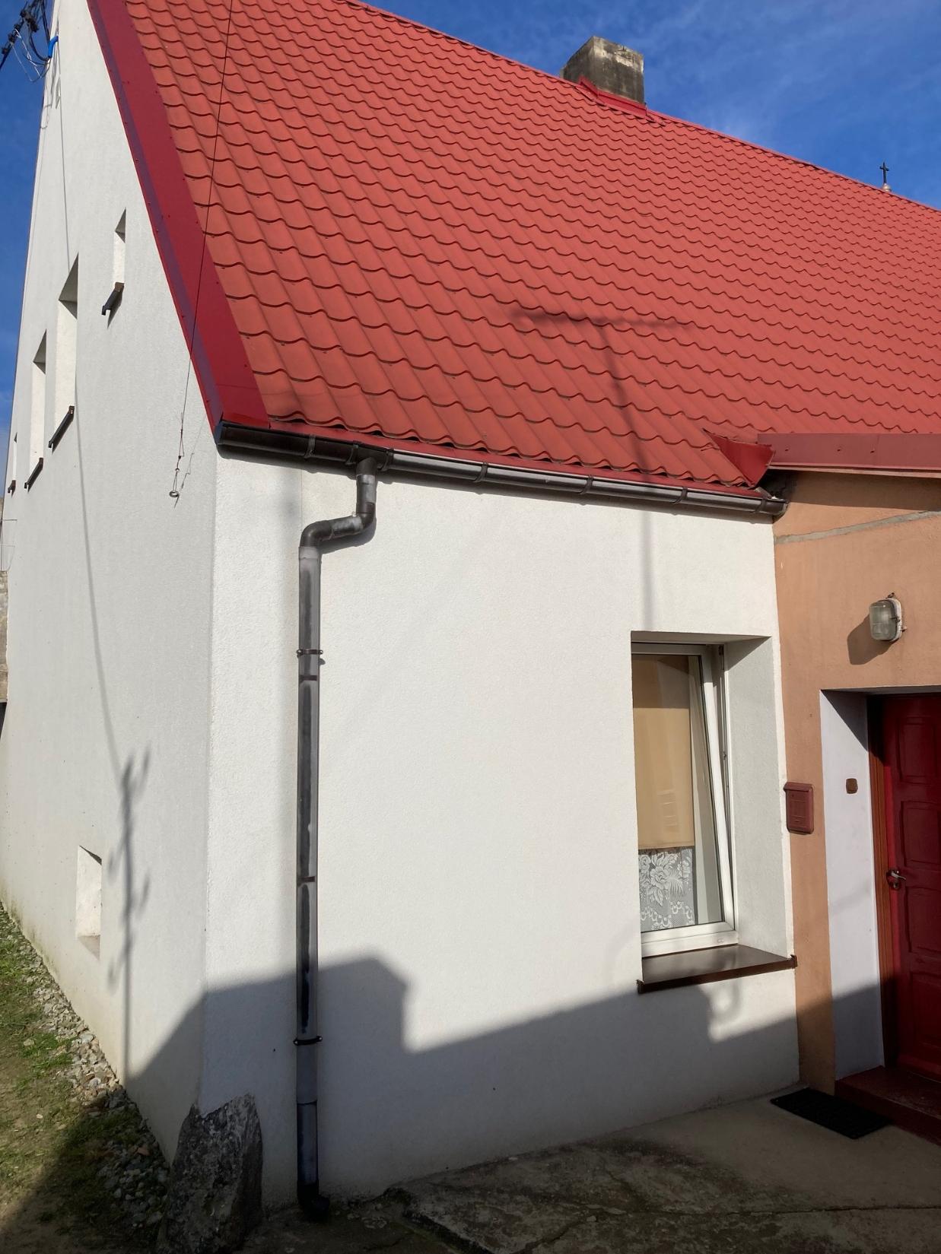

Slide 16
Dziękuję za uwagę

